Slide 1
TOÁN
Bài 27: Giảm một số đi một số lần
Tiết 1

Slide 2
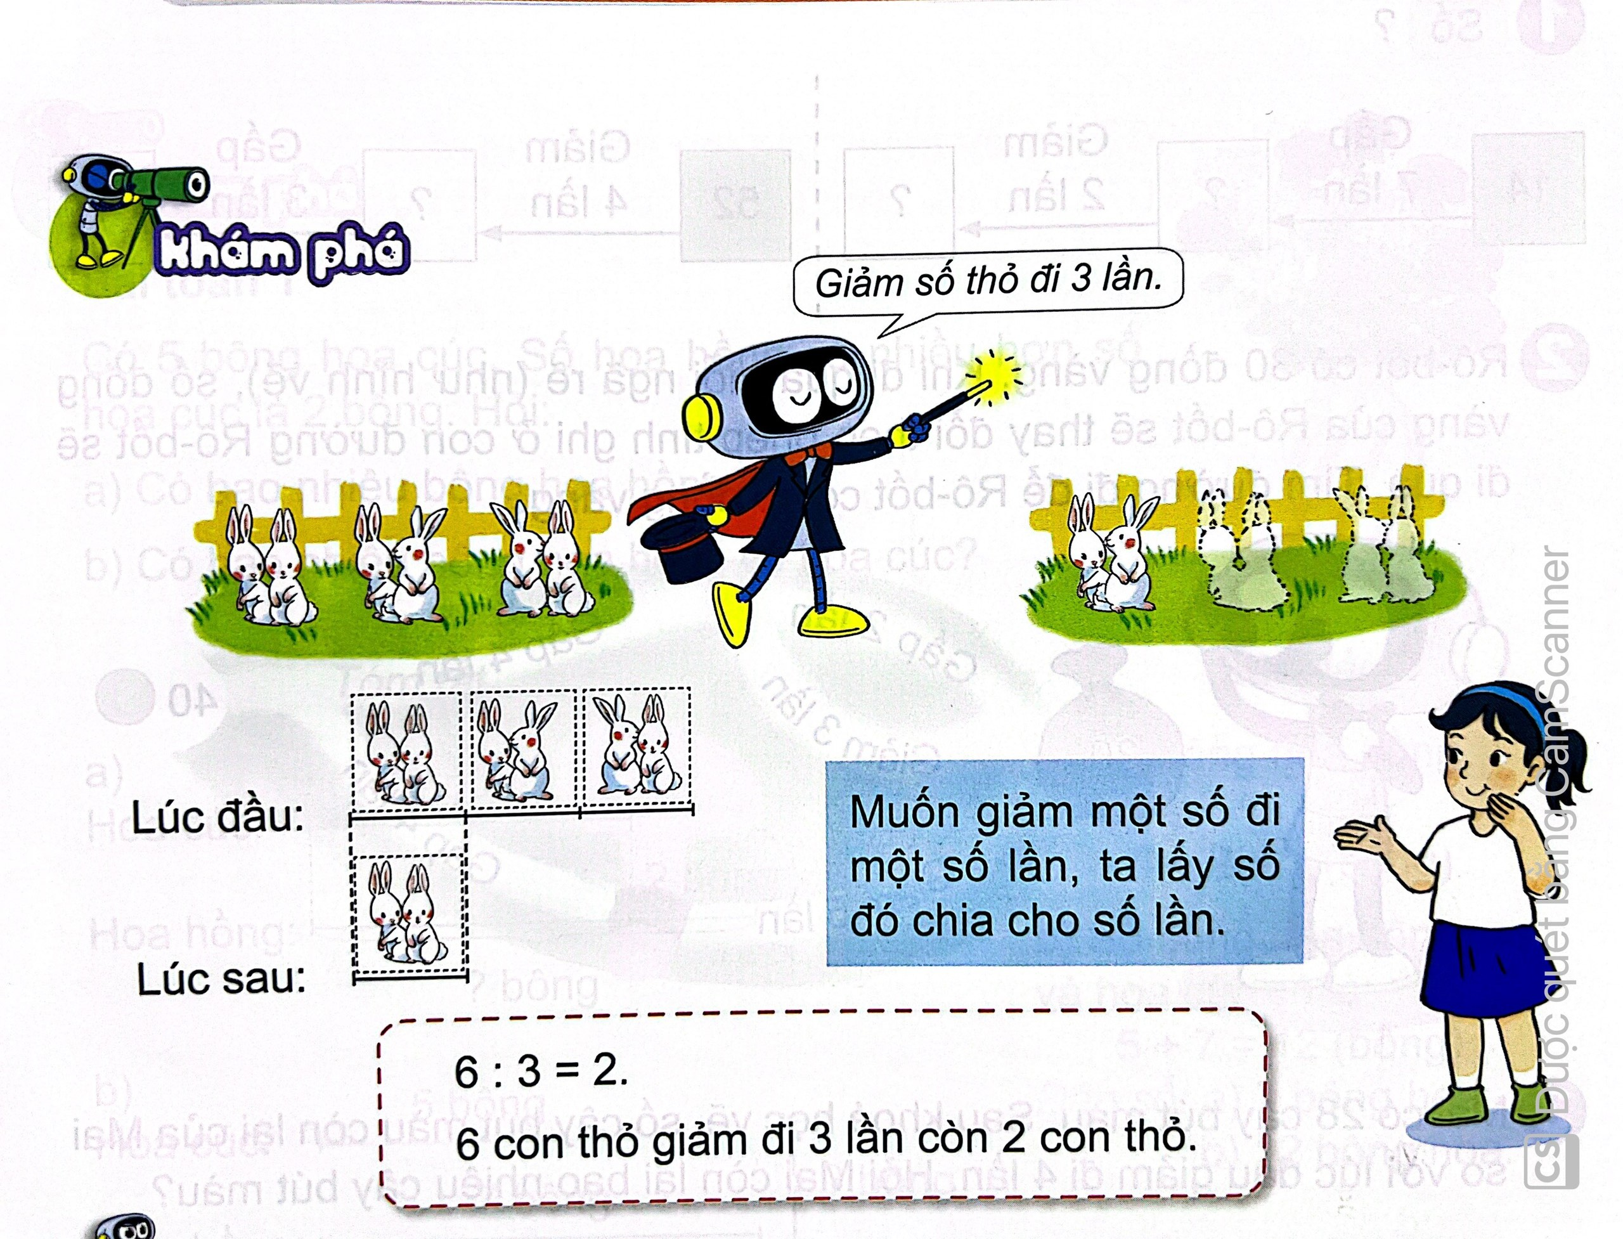

Giảm số thỏ đi 3 lần
Lúc đầu:
Muốn giảm một số đi một số lần, ta lấy số đó chia cho số lần.
Muốn giảm 6 đi 3 lần, ta làm thế nào?
Lúc sau:
6 : 3 = 2
6 con thỏ giảm đi 3 lần còn 2 con thỏ.

Slide 3


Slide 4
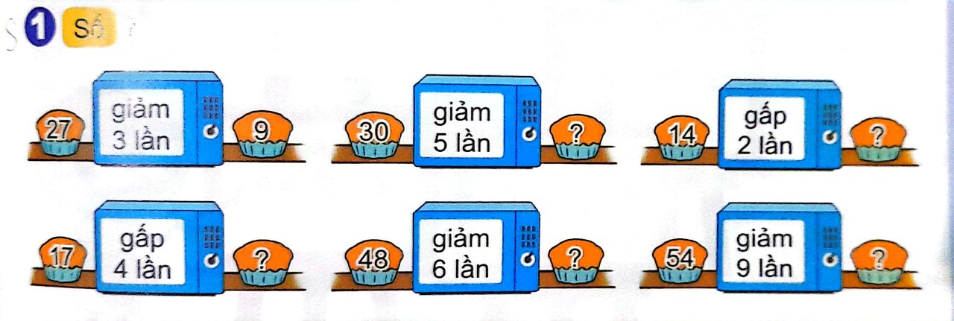
6
28
68
8
6

Slide 5
Nam có 42 nhãn vở. Sau khi cho các bạn một số nhãn vở, số nhãn vở còn lại của Nam so với lúc đầu giảm đi 3 lần. Hỏi Nam còn lại bao nhiêu nhãn vở?
2
Bài giải
Nam còn lại số nhãn vở là:
42 : 3 = 14 (nhãn vở)
Đáp số: 14 nhãn vở

Slide 6
Tạm biệt và hẹn gặp lại
Notes:
Bài giảng được thiết kế bởi: Vũ Hồng
LH: https://www.facebook.com/vuhong1972/

